Slide 1
インド人部下との付き合い方 ―人事・労務管理の一助になれば
2014年12月10日（水）
於：日本商工会・第4回税務労務委員会
高砂熱学工業インド社
Executive Advisor 大﨑 雄二
Notes:
この度の僭越なる講演は私が年度の始まりの際に年間スケジュールのアンケートで、毎回、専門家の方々が講演されるのは良いが、時には“インド人の心”という題目があっても良いのでは無いか、と坂委員長に進言したのが始まりです。坂委員長から、それならやってくれ、と言われ、やりますと回答しました。その甲斐があって、自分なりにインド人部下の日頃の行動を考え直し、見つめ直し、結果、自分をより反省することができました。そしてインド社会の裏を冷静に見つめることもできるようになりました。この機会を与えて頂き、坂委員長始め、皆様に感謝申し上げます。
スライドにはリスクを感じる微妙な文面があります。何故なら、カーストへの打破であるとか、あたかもインドの文化に挑戦するがごとき微妙な表現があるからです。因みにインド憲法ではカーストへの差別を禁じております。
また、本題と照らし合わせて、かなりな部分を我社を参考にして記述しておりますが、全て当てはまるという訳ではありません。
では本題に移ります。

Slide 2
私の略歴
＊1975年：商社のトーメン入社
＊1983年：化学プラント工事部から1989年迄デリーに
駐在（約6年）
＊1995年：電機通信部から1998年までデリーに再び駐在
（約3年半）
＊2011年末：豊田通商を定年退職
＊2012年：バンガロール・ハイテンプ社で7か月駐在
＊2013年：バンガロール・高砂熱学工業インド社で駐在開始
(当社で現在迄に約1年8か月駐在）
Notes:
私はこれまでの会社生活で約３分の一をインドの駐在に費やして来ました。定年後は好きなインドで再度、駐在し、仕事をする、その覚悟を決めておりました。何故、自分をそうさせるのか、自分自身を問い詰めた結果はインド人の友人の３人がいるインドで、会社は違っても一緒に仕事ができればどんなに幸せか、という思いと、最初の駐在時代に自分を出し切った、あのような極限の頑張りを人生の最後にもう一度、挑戦してみたい、という強い思いからです。因みにインド人の友人ですが、一人はMP州、Punjab州、デリー郊外でDevelopperをやっており、もう一人は石炭の輸入で年商5000億円の商売を、もう一人はAirtelのBangladeshでの社長をしております。 3人ともトーメンとはある者は技術提携先の男、ある者は代理店として、ある者はJoint Ventuerの顧客であったりとか、共通していえることは当時は全くのSmall manでした。
定年退職直後に私はバンガロールにて勤務を開始しましたが、そこの会社を７か月間で止めましたが、インドへの思いは捨てきれず、半年の浪人時代を経て、こうして再びインドにやってまいりました。自身、インドと本当に縁が深いと思います。

Slide 3
参考文献
＊「インド人とのつきあい方」：清 好延 著
（元三菱商事コルカタ・デリー駐在）
＊「玉ねぎの価格で政権安定度がわかる！」：
帝羽ニルマラ純子著
＊インドの時代：榎 泰邦著（元インド大使）
＊インドビジネス：島田 卓著
Notes:
先ず、私に影響を与えた参考文献をご紹介したいと思います。
数多くあるインドに関する著書の中でも、未だにインド人部下を題材にした本にはお目にかかっておりませんが、本スライドの数々の問題・課題に対する回答は私のヨガの先生始め、インド人部下の二人に負うところが大きいわけですが、同時に彼らに感謝致します。
参考文献の中で、特に思いの深い著書は清さんという方が執筆された「インド人との付き合い方」です。1997年前後に私がデリー駐在の時に清さんはデリーにも駐在されておりましたが交流はありませんでした。
2009年に清さんに初めて連絡を取り、面会を申し出ました。2月に清さんは私との面談を快諾してくれましたが、吉祥寺での待ち会い場所に何時になっても現れませんでした。翌日朝に清さんの娘さんから電話があり、昨日の朝に急に体調を崩し入院したこと、退院したら必ずお会いしますとのことでした。後日、清さんは同年5月に逝去されたこと、人づてに聞きました。清さんの著書の題名から今回の題名を思い付いたことは申すまでもありません。
又、ニルマラさんについてでが、日本人男性と結婚し、日本人に帰化した方です。「玉ねぎの価格で政権云々」とはどういう意味か分かりますか？これがお分かりの方は相当なインド通とお見受けします。政権交代の直前には必ず、玉ねぎの価格が高騰し、政権に悪い影響を及ぼすという、意味です。インドには、たかが玉ねぎ、されど玉ねぎの本当の世界があります。
それでは、インド人部下の心の世界に入ってゆきたいと思います。

Slide 4
女子社員との付き合い方－１
毎朝毎晩、全員を近くのバス停まで車で送り迎え
頻繁に出社の遅れが目立ち、明日は早く来いと前向きに注意（男性社員含め）
Notes:
バス停までの送迎を女性中心に開始しようと私が提案するに当たり、男性総務担当から不公平だ、男性社員も乗りたい人はいるとの意見をもらい、候補の男性に接触しましたが、結果的には毎日、朝晩、使用するのは女性だけにとどまり、現在でも女性のみがこの制度を利用しております。ある女性社員からの要請が切っ掛けで、試験的に開始したのですが、それが日常の事になって今日まで続き、会社とバス停間のリクシャー代の１日分約Rs50が浮いたと言って感謝されています。それ以降、私と女性社員との友好関係が続いているのは言うまでもありません。ただ、出社時間の遅れが往々にして起こることですから、時々は、配送を中断したりして唐辛子を付けてやろうかと思っています。

Slide 5
女子社員との付き合い方－２
キッチンのカップの洗いと整理を全員で当番制にして、仕事具合を○・△でチェック
共通した受け皿・組織を作り、トップが率先し、習慣付ける
男性社員にも同様に課す、以降、文句は決して出ない → カースト制の打破成功
Notes:
カップの洗いと整理はインドではPeon（コックであるとか、ハウスキーパーの世界）の仕事とされており、カーストと言う枠組みの中で習慣化しており、会社勤めの人は他人が使ったカップの洗いは致しません。我社ではお客へのコーヒー作り、後片付けの仕事は総務部の仕事でしたが、カーストではブラーミンの女性が全ての洗いを担当させられ、彼女からはそれは【ひどい】ことだと、涙ながらに私に訴えてきました。それを指示したインド人の男性課長も無謀でしたが、よく考え、どうしたら皆が納得行くか、熟慮の結果、日本人のトップが先頭に立って、率先して洗いを行えば、誰だってついてくる、そう考えて、総務と経理担当が全員で順番に皿洗いと片づけをするという役割を持ち、毎日の表に名前を記載して、出来、不出来をCheckerが○×を付けて、一目でわかるようにしました。以降は誰からも文句は出ません。 大事なことはこの作業をずうっと続けてゆくこと、決して、三日坊主にはさせないこと、日本人トップが率先することが大事です。
モデイ首相はインドを綺麗にしようと自ら率先して掃除を始めました。このようにトップが率先すれば必ず4Sは定着してゆきます。

Slide 6
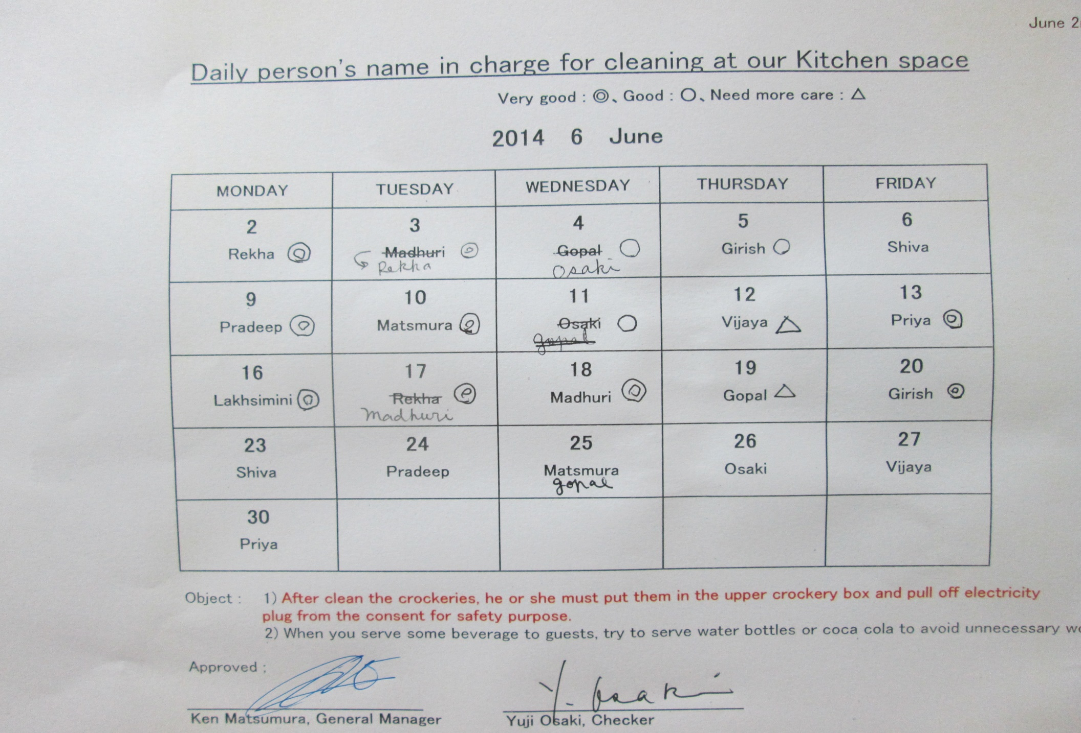
Notes:
キッチンの整理・整頓等を計画し実行に移す場合は、必ずこのようなデータにした表を作り、見える化します。毎日の担当を決め、お皿類が上の棚にまでしまい込んであれば◎、掃除はされているが、上の棚にしまわれていない場合は一重の○を付けます。忘れたら×です。承認者自身もこれを担当し、毎日、こうして○付けしますと、段々と習慣付けられ、日常の作業になって来ます。これが習慣化されますと制度化は成功といってよいでしょう。

Slide 7
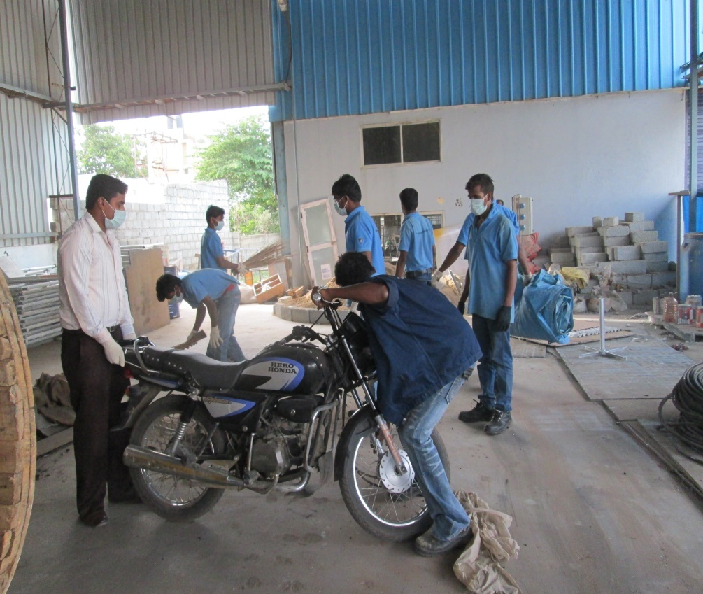
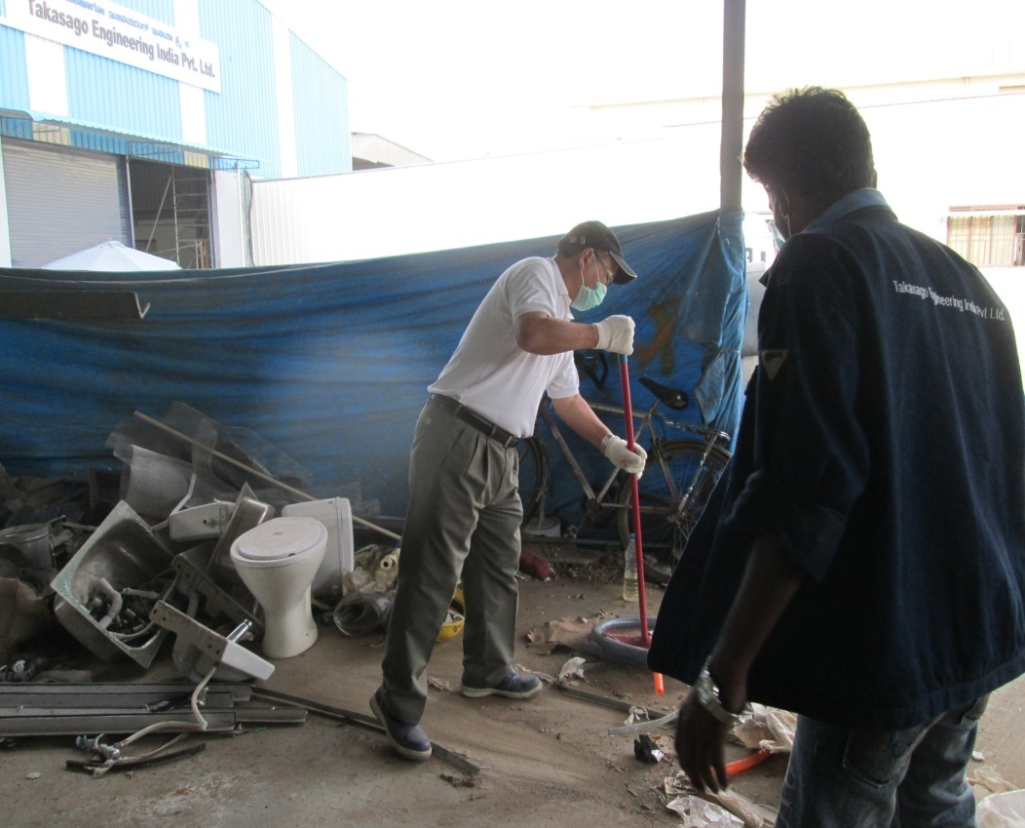
Notes:
キッチンに続き、弊社のPre-fab yardで掃除をしてる自分の姿です。安全靴、帽子、手袋、マスクまで付けています。弊社では、ここまでの安全作業の体制が整っておらないので、徹底した準備とするよう心掛けてゆきます。
その昔、私が豊通の環境安全部隊に勤務中、私が敬愛しますグループ会社の豊田スチールセンターの佐原社長からのお呼びで２年間、そこへ出向いたしました。当時はリーマンョック直後でトヨタ様からの受注は激減するわで社内にも暗さが目立ちましたが、佐原社長は必ず景気は戻る、今は原点に立ち返れ、と社員に檄を飛ばし、１か月に一度は構内、近隣地域で掃除を始めたものです。翌年、トヨタ様のお蔭で会社はV字回復いたしました。会社のトップが率先すれば必ず社員は付いてきます。掃除というのは不思議な力があり、掃除の後は社員同士、自然と横のつながりが強まり、又、皆で掃除をしたいと思うようになります。極めて日本的な発想ですが、ここに日本式経営の強さの原点があると思います。我社も１か月に1~2度は集まるだけの社員で掃除を行って、管理を引き締めようと思っております。

Slide 8
インド人は自分の非を認めない ―その訳は？
非を認める、”Sorry”という言葉は “インド人のエゴの世界”を殺すことになる
人生の保証がないインドでは嘘をついてでも、非を逃れようとする習慣が根付いている
Notes:
インド人は議論好き、何時まで経っても解決策が出てこない、自分の利益に導いた議論しかしない、そんな色々な場面に遭遇します。ここにその訳や回答が隠されていると思われます。即ち、一旦、Sorryと自分の非を認めると、そこで議論は終わり、即ち、負けが確定します。常に自分が勝つか負けるかの世界にさらされているインド人は嘘をついてでも、自分を前にたせるという意識が働くのだと思います。インド人同士の議論をみてもわかる通り、議論好きというのは、自分の非を隠して、自説を述べ、相手の非難を延々と続けて行きます。この辺に自分の優位を際立たせようとする意図が見えます。
弊社の経理の女子社員が支払の遅れを自分の非とみなさず、相手の非を持ち出して、理由を相手側に振る態度には、逆にこちらが感心してしまいます。又、インド人はどんなに自分の能力がなくても、へ理屈だけは一流です。

Slide 9
時間・納期を守らないインド人
洗濯屋は何度も返却の納期を守らない、何故できない？
インド業者の工期遅れは常習で、施主
泣かせ？
一体、何故か？
Notes:
＊洗濯屋が約束通りに洗濯物を返却してくれない、これには何時も、腹が立ってしょうがありません。皆さんもご経験がきっとあると思います。解決策は先ず、相手の洗濯屋に顔を覚えてもらう、というのが第一歩です。顔を覚えてもらえれば、しめたものです。相手は今後は必ず、あなたの顔を思い出しながら作業し、商品を渡そうとするはずです。そうでもしなければ、洗濯屋は遅れるたびに悪気もなく、明日、明日と2～3回繰り返し、もう、言い訳の効かない頃にしか出してきません。洗濯料ぐらい安い工賃はないわけで、チップを少し上乗せしてやれば、きっと先方は仕事の優先順位を高めてくれるはずです。
＊さて、それならば業者による工期の遅れはどうみるべきでしょうか？背景には“相手を許す”だから、お前も俺を許せ“という構造が背後にあると思います。インド業者は一旦、お客を捕まえると、後は工期の事、即ち“信頼性”は二の次です。顧客を捕まえてゆくことが最大の関心事で、品質、信頼性は二の次です。何れにせよ、工期の時間的、制約観念は存在しません。弊社は工事業者ですが、時々、完成が近づいた直前に元請けさんから元々、契約はしていないにも関わらず、内部工事の手伝いを頼まれることがあります。それでは明日、30人のワーカーを連れて行きますと伝えて、当日に行きますと、何と既存の業者が30人のワーカーを連れてきているではありませんか？元請けの方に、それでは我々は不要でしたね、と伝えますと、先方から「御免ね」と来ました。翌日、何と元のインド業者の30人は来ていないではありませんか？インド業者には完成させる意識が薄い証拠です。

Slide 10
インド人部下が日本人上司を見て 一目置くこととは？
常に冷静な態度かどうかを見ている
理詰めで迫られれば、インド人も降参
素早い情報でインド人を圧倒
飴と鞭の使い分け
上司はリスクのある仕事を請け負えるどうか
Notes:
日本人上司は部下から自分がどう思われているか、常に気になるものです。それは、インド人は嘘を付けませんから、（というのは昔のコマーシャルにもありましたが）インド人からの挨拶の仕方・内容、丁寧さ、気配りからどう自分が思われているか読み取れます。
インド人部下から一目置かれるためには、日本人が自ら進んでリスクを取る姿勢が必要ではなかろうかと思います。私はかつて総務を、見ていましたが、キッチンの清掃等で全員を当番制にして古いカースト制度の壁を突き破ろうとしました。
特に、Legal ConsultantやAuditing Officeといった課題が難しい場所で、日本人が積極的に発言し、後日、その効果が見えてきたとき、私に対するインド人部下の目が変わったのを忘れることができません。その他、決して大声を出さない、常に理詰めで行く、飴と鞭を使い分ける、等々、日本人の対応が必要だと思料いたします。そんな中、外国にあっては常に陽気な方は歓迎されます。

Slide 11
インド人は何故、役所（Government)的な業務態度を取りたがるのか？
日本人は、やって当然の業務はインド人部下に素早い行動を望むが、
インド人は行動を長引かせ、最後には会議上で日本人Managementによる承認をわざわざ求めて、時間稼ぎする
Notes:
全てのインド人がそういう訳ではありませんが、往々にして、お役所的な業務態度が目につきます。個別打ち合わせでManagement同席のもとで、決まったことでも、行動に移さず、翌週のManagemnt 会議で最終承認を求めてきて、自分に行動が伴っておらないことを隠すのです。こういった態度を指します。この様な態度が出てくる背景には以前、彼が勤務していた仕事の環境が役所的な仕事に終始していたことも原因ですが、学校の授業のレベルの高さ、低さも影響していると思われます。自分を中心にして考えている人は、常に自分に非が来ないような行動を取り、そのためには役所的な考えで立ち回る必要が出てきます。そして相手や顧客に非を求めます。これを改善するには、常に日本人Managementを交えたFace to Faceの会議で、次の行動まで決めて、相手にも了解を得ておく事が大事と思われます。

Slide 12
日常生活でカーストをお互い、 どう意識？－１）
日常は意識しないが、ブラミンやラジュプート（貴族・武士の子孫）は自らカーストを名乗る習性があるが、通常はカーストを明かさない
VegetarianとNon-Vegetarianの違いで、ブラミン（僧侶）かどうかが分かる場合もある
カーストが自分よりも下の人間が上司に就くと、人間関係が上手くゆかない場合がある
Notes:
少し脱線しているように見えますが、カーストこそインドの裏社会を支配していると言っても過言ではありません。
カーストの意識はニューデリーのような北方地域では日常、意識は高いと言えるが、南部ではゆるくなっています。南部はアーリア系民族から追いやられたドラビダ族はヒンズーの文化を否定してきたこと、IT産業も盛んでカーストによる差別が無く職業に就けるという文化の違いと思われます。但し、日常は意識しないと言っても、いざとなれば身分を明かすカーストもいます。
或る時、男性社員がVengetarianの女性がいて、何故、Vegetarianかどうかを聞いたところ、だって私はブラーミンだから、と答えたということです。又、シーク族以外で“シン”とか”Gurikar”等を名乗る人は貴族・武士の子孫であるラジュプートと呼ぶカーストですが、誇らしげに自分はラジュプートであると答えていました。しかし、それ以外のクラスでは、余りカーストを名乗って来た人はいません。
これは日系の会社の社長さんからお聞きした話ですが、カーストの低い男が上司に就くと、カーストの高い部下の男が「彼はカーストが自分より低いから、彼のもとで働くのは嫌だ」とクレームしてきた経緯があるそうです。正直、カーストを優先するか、能力を優先するか、その場面に立ってみないと経営トップは判断つかないと考えますが、基本的にインドの憲法はカーストによる差別を禁じております。

Slide 13
日常生活でカーストをお互い、 どう意識？－2）
我社のブラミン(140人中）：女性5名中、3名、男性不明
カーストを自由に話せる人 ： カーストが高い人
カーストを話したがらない人 ： 何故か？
同じような名前でもカーストは異なる
例） Bhandare (Ma州） よく似た名前だが、その
Bhandari (Ma州） 違いは？
Bhattachari (Ben州） 同じブラミンでも双方の
Bhattachariya (Ben州） 違いは？
Notes:
我社は140名の社員がおり、１００名はワーカーです。一般的にワーカーは学歴が無く、家庭は貧しいと言われ、殆どは低い身分と言えます。そんな中にあって、女性社員は5名おりますが、その中で3名がブラミンです。二人は自然と自分はブラミンと名乗ってきました。
今回の講演で資料を準備するに当たり、自身の信頼のおける部下にカーストの事を訪ねましたら、顔を赤らめて話す人、自信を以て話す人、様々でした。
名は体を表すとは日本での名前の画数で姓名判断をすることですが、インド人の名前を見てカーストが分かるのは、カーストを示す名前が付されている場合で、全てがそういう訳で社ありません。
Ma州では語尾に＜e>が付いていれば、ブラミンの場合が多いのですが、Bhandareさんや、他にはGhokaleさんという方を私は知っており、語尾に＜e＞が付くと、特に高い階層の人たちです。同じような名前でもBhandariとなりますと異なるカーストに属します。又、ブラミンでも身分の高いのと、より低いのがあるようです。BengaliのBhattachariとBattachariyaiの例ですが、両社ともブラーミンですが、高低があるようです。

Slide 14
中央政府が制定するカースト別の留保枠 （公務員への就職＆国公立大学への入学）
政府によるカテゴリー | 政府による留保枠の割合
スードラ（最下位のカースト）＆カースト外の不可触民 | 15% Scheduled Caste (SC)
ナガランド、ミゾラム州等、Minorityの指定部族 | 7.50% Scheduled Tribes (ST)
経済的に低い地位 | 27% Other Backward Classes (OBC)
政府が決定した割合 | 49.50%
一般人競合残枠（但し、上記のカーストをも含む） | 50.50% (Home page -Ｅｄｕｃａｔｉｏｎ ＆ Ｇｏｖｅｒｎｍｅｎｔ ｊｏｂｓ ｉｎ Ｉｎｄｉａ ｏｎ Ｃａｓｔｅ ｂａｓｅｄ ｓｙｓｔｅｍ)
Notes:
公務員や国公立大学の就職や入学では何と約50%は不可触民や、マイノリテイの指定部族、経済的に地位が低い後進階級が占めていて、残りの50%で一般人が一般試験等の競争で合格を勝ち取らねばならない厳しい状況が続いています。
しかも、残りの50%の枠には不可触民等も競争に加われます。カーストを離れた「経済的に低い地位」に対し、政府が27%の留保枠を制度として決定した時には、一般人によるストライキが沸き起こりました。又、この数字は平均的な数字で州によっては留保枠が70%にも上る州もあります。
後進階級への優遇措置は、そうではない一般人たちからの不信感を招き、正しいインドの発展を阻害していると言っても過言ではないと思います。改めて民主主義とは何かを考えさせられます。

Slide 15
ドライバーへの教育
＊正社員にすると管理が難しくなる（福利厚生を要
求してきて土・日の働きを嫌がる傾向
→最近は改善されている）
＊お金をごまかしやすい（タクシー会社とで、燃料・
走行距離、残業のごまかし等）
→給与を不正に要求も
＊しかし、一生、ドライバーでも良いのか？
Notes:
現在、我社には6名のドライバーがおりますが、その内、4名が正社員です。ドライバーを正社員にすると管理が難しくなるという考えを持ったのは、最初の頃ですが、その頃は土曜、日曜の働きを嫌がる傾向にありました。会社も福利厚生面より、できるだけ１週間に一日は休暇を与えるようにしておりますが、最近は段々と定着してきました。よく気が利くドライバーというのは、一般的に、逆にお金の問題を起こしやすい傾向にあるのではないでしょか？一時、私はドライバーを含む総務の仕事を受け持っておりましたが、会社の制服の管理をこのドライバーに任せて、在庫を本社倉庫に入れて管理させていましたが、いつの間にか、制服を工場の方に移動させ、あったはずの在庫が一度に消えてしまいました。原因を当人に聞いても知らないという始末でした。又、あるドライバーが夜、空港へ社員を迎えに行きました。所が帰りに駐車した自分の車を見つけることができず、結局、その社員はお金を支払ってタクシーで帰りました。翌日、訳を聞き出すと「自分はConfuseしていた」、と言うので「何をConfuseしたのか」再度、聞きましたら、答えが出てこない、自分の車の車体番号を記憶していれば、探そうと思えば１台１台探せたのではないか、と私は言いましたら、返事は無かったです。緊張感の無さが車体番号をも忘れさせたのだと思います。
弊社の八重樫社長はドライバーの儘だと、子供が生まれ、教育費も高くなってきて人生浮かばれない、という思想を持っており、よく気が付くドライバは総務部門への道を作っております。自身としてもここまで考えて経営をされている社長には敬服している次第です。

Slide 16
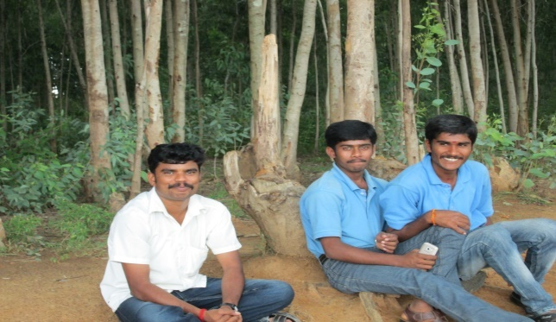
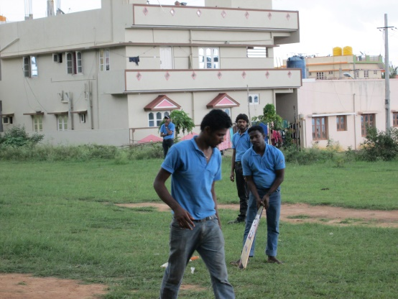
ワーカー100人への教育
＊ワーカーは離職率が高い
（銀行口座を作り、TV,冷蔵庫を提供しても…）
＊クリケットゲームや忘年会を開催し楽しむ時間を提供
＊ワーカーへの現場教育は日系職人がやると一番効く？
＊リスクのある仕事では大いに叱りつける
＊仕事の完成を共に喜び合う
Notes:
我社では現状、１００余名のワーカーを直接採用しておりますが、殆どの日本・インドの建設会社はワーカーは下請けにだしている。我社はワーカーを直接教育することで、レベルの高い質を保ってほしいと考えておりますし、納期面での直接指導で顧客に満足を提供します。しかし乍ら、やはり離職率は高いです。他社でも同じ状況であること聞いており、この会社は派遣会社を自社内に置き、毎日のように定期採用をしているそうです。弊社には３人の日本人の職人がおります。電気、溶接、配管です。インド人ワーカーに高い質を身に着けてほしいからです。でなければ日系の顧客には満足いただけないと思うからです。
さて、ワーカーのリーダーはエンジニアーですが、エンジニアーこそがワーカーと日本人とをつなぐ鍵をもっています。日系人にとりワーカーは一番遠くて近い存在です。コミュニケーションを絶やさないことが肝要であると思います。

Slide 17
推奨される人事評価の一例
言動が一致していること
改善の姿勢が感じられるか？
ならば、その証拠を見せよ！
Notes:
会社には人事制度というものがあり、一流の会社になればなるほど細分化されてきます。ここで私自身が日ごろ、感じているインド人部下への人事評価ですが、このような感じになります。言動が一致していること、議論好きなインド人にとっては耳の痛いところではないでしょうか？言動を一致させて改善をさせると理想的な働く姿になります。
言動が一致していて、改善し、証拠を示せれる。正にPDCAが働いております。物を言う→Plan, 行動する→Do, 改善する→Do, 証拠を見せる→Check & Actionです。PDCAは永遠の価値観だと思います。
ご清聴、有難うございました。

Slide 18
ご清聴、有難うございました。

